Slide 1
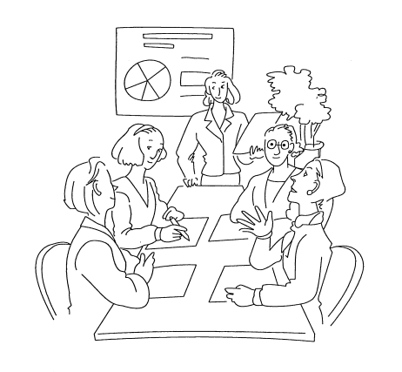
アクティブ・ラーニングのための
ビジネス・ケース教材集
ケース ８
「日土橘４Ｈクラブの取組
～五格(合格)いよかん作りにチャレンジ～」
愛媛県商業教育研究会
愛媛県マーケティング・ビジネス経済研究員会

Slide 2
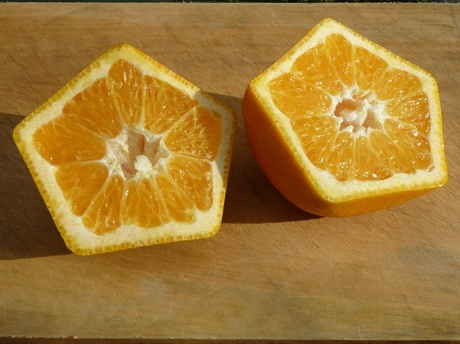

Slide 3
４Ｈクラブ（フォーエイチクラブ）とは
４Ｈクラブ＝農業青年クラブ
４Ｈとは
Ｈａｎｄｓ・・・・腕
Ｈｅａｄ・・・・・頭
Ｈｅａｒｔ・・・・心
Ｈｅａｌｔｈ・・・健康
４Ｈとは４つの頭文字を総称したもの

Slide 4
ワークシート１
４Ｈクラブとはどのような組織か
述べなさい。

Slide 5
４Ｈクラブ（農業青年クラブ）
組 織
よりよい農村、農業を創るために活動している組織。
日本全国で約８５０クラブ、１万３千人が所属
活 動
・農業経営の課題解決方法の検討
・より良い技術の検討
・消費者や他クラブとの交流
・地域ボランティア活動

Slide 6
４Ｈクラブ（農業青年クラブ）
八幡浜地区青年農業者協議会
各地区で組織を作り、年に１回発表会を実施
保内４Ｈクラブ、日土橘４Ｈクラブ、伊方地区青年農業者協議会
三崎地区農業後継者協議会、八幡浜青年部、川上青年産業部
日土橘４Ｈクラブ・・・６０有余年の歴史があり、会員数１０名
所属団体

Slide 7
ワークシート２
「五格(合格)いよかん」はどのようにして誕生したか、述べなさい。

Slide 8
五格（合格）いよかん誕生
当初の計画
みかんでいろいろな形を作ろう
欠 点⇒小ぶり、短期間でしなびる
いよかん・・・・「愛媛の伊予柑、良い予感」(ＪＡのキャッチフレーズ)
・合格いよかん＝合格の予感というイメージが定着
・着想から５年、五角形のいよかんは「珍しさ」と「合格」にちなん
で各メディアで取り上げられ話題となった。
改 善

Slide 9
五格（合格）いよかん誕生
販売
2014年・・・地元イベントで1個2,500円で販売。ほぼ完売
2015年・・・愛媛県と八幡浜市から補助金を受ける。
400個栽培し、東京の「せとうち旬彩館」で販売。
1個3,500円、評判も上々であった。
2016年・・・伊勢丹百貨店で販売するなど、販路を広げた。

Slide 10
五格（合格）いよかん誕生
商標登録
「五格（合格）いよかん」名で、
特許庁に商標登録を出願

Slide 11
ワークシート３
商標権の意味と商標を登録する理由について考えなさい。

Slide 12
五格（合格）いよかん誕生
商標登録
「五格（合格）いよかん」名で、
特許庁に商標登録を出願
※ 商標とは、文字、図形などで事業者が商品または役務との関係で使用する
もの。
商標権の登録は先願主義、存続期間１０年。何度でも更新可能。
その期間は他者が勝手に使用することはできない。
経済的効果①出所表示機能 ②品質保証機能 ③広告宣伝機能

Slide 13
ワークシート４
今後の展望(取組)と課題について
述べなさい。

Slide 14
五格（合格）いよかん誕生
今後について
展望・・・〇付加価値の高い商品として、受験シーズンの定番招福
アイテムとなる。
〇多くの人に八幡浜のいよかんを知ってもらい消費拡大
のきっかけにしたい。
〇傷ついて売り物にできない物は加工品も考えている。
課題・・・〇5枚の板を組み合わせるため手間とコストがかかる。
〇生産量を増やすことが大変である。

